Slide 1
Cours avancé en réanimation pédiatrique inspiré du PALS
Ou comment survivre à un code rose...
Dre Véronic Thibault, MD
Hôpital Pierre LeGardeur

Slide 2
Contenu de la présentation
L’échelle de Broselow
Évaluation structurée de l’enfant
Les détresses respiratoires
Le choc chez l’enfant
Les arythmies (brady/tachy)
L’algorithme de l’arrêt cardiaque pédiatrique

Slide 3
UN cas clinique

Slide 4
Garçon de 8 ans
Emmené à l’urgence car gastro-entérite x 5 jours
Devient stuporeux, puis inconscient dans la salle de triage…
Emmené en réa… On l’installe rapidement sur civière et moniteur

Slide 5
Que fait-on?
On reste systématique!

Slide 6
Quick look
Inconscient, pâle, pas un bruit de sa part…
Ça va pas bien!
Airway
Il ne respire pas spontanément
Breathing
L’inhalo arrive pour le « baguer » . Ça passe bien.
Circulation
Pouls à 44 bpm
Au scope :

Slide 7
Après réanimation cardio-respiratoire et volémique agressive
Que fait-on?

Slide 8
L’échelle de Broselow

Slide 9
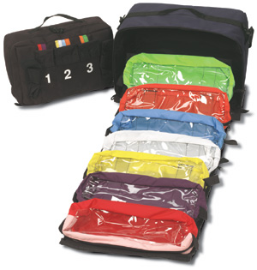
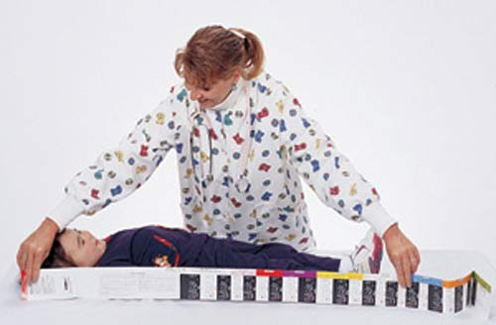
L’échelle de Broselow

Slide 10
L’évaluation structurée de l’enfant

Slide 11
L’évaluation structurée de l’enfant
Évaluation générale
L’évaluation primaire (le ABCDE)
L’évaluation secondaire (le SAMPLE)
L’évaluation tertiaire (les labos et examens)

Slide 12
L’évaluation structurée de l’enfant
Évaluation générale (« quick look »)

Slide 13
L’évaluation structurée de l’enfant
Évaluation générale
Apparence
Tonus
Interaction
Consolable?
Parole/pleurs

Slide 14
L’évaluation structurée de l’enfant
A/B
Respiration
Effort augmenté
Tachypnée, tirage, battement ailes nez
Effort « diminué » (central ou par épuisement)
Bradypnée, apnée
Rythme respiratoire
Saturation
Bruits respiratoire
Grunting, stridor, sibilances, respiration agonale
Inhalo/o2 PRN

Slide 15
L’évaluation structurée de l’enfant
C
Circulation
Coloration
Refill capillaire
Saignement
Pouls /moniteur/ECG
TA
Voies IV…ou IO PRN

Slide 16
L’évaluation structurée de l’enfant
D
Disability (neuro)
E
Environnement/température
Le tenir au chaud PRN
Soulager la fièvre PRN

Slide 17
L’évaluation structurée de l’enfant
Évaluation générale
L’évaluation primaire (le ABCDE)
L’évaluation secondaire (le SAMPLE)
Signes et symptômes
Allergies
Médicaments
Passé médical (antécédents)
Last meal
Évènements

Slide 18
L’évaluation structurée de l’enfant
Évaluation générale
L’évaluation primaire (le ABCDE)
L’évaluation secondaire (le SAMPLE)
L’évaluation tertiaire (les labos et examens)
FSC, biochimie de base
Gaz veineux/artériel
Lactates
Radiographies
Etc.

Slide 19
Les détresses respiratoires

Slide 20
Les détresses respiratoires
Une des particularités des enfants :
Consommation O2 = 6-8 mL/kg/min (vs 4 mL/kg/min)
Donc, décompensation plus rapide
L’évolution :
détresse respiratoire
insuffisance / défaillance respiratoire
arrêt cardio-respiratoire
** Cause #1 des code rose! **

Slide 21
Les détresses respiratoires
Mécanisme de compensation et manifestations :
Tachypnée / augmentation effort respiratoire
Tachycardie
Pâleur
Battement ailes nez / Tirage
Agitation / anxiété
Cyanose
Altération de l’état mental
Fatigue
Bradypnée / apnée
Bradycardie
…
Attention!! C’est un piège!

Slide 22
Les détresses respiratoires
« Docteur! Je vous ai rentré un enfant en détresse respiratoire en réa… »
Que fait-on?!?!
On reste systématique.

Slide 23
Les détresses respiratoires
Évaluation générale (« quick look »)
Évaluation primaire
Airway
Breathing
Circulation
Où est le problème?
Obstruction voies respiratoire hautes (ex : corps étranger)
Obstruction voies respiratoires basses (ex : bronchospasme)
Pathologie parenchyme pulmonaire (ex : pneumonie)
Étiologie centrale (ex : hémorragie cérébrale, drogues)

Slide 24
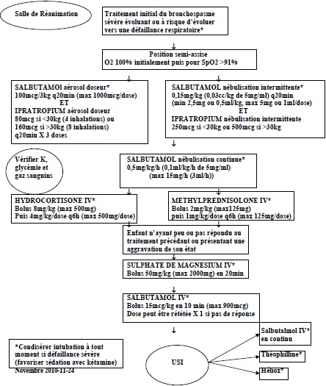
Les détresses respiratoires
Status
asthmaticus :

Slide 25
Les détresses respiratoires
Management des voies respiratoires chez l’enfant
O2 via lunette nasale = max 4L
Masque
Trompette nasale
Enfant conscient/subconscient (il a probablement un gag)
Grosseur : bout du nez à tragus (petit doigt?)
Guédelle
Enfant inconscient qui n’a pas de gag
Grosseur : commissure labiale à angle du mandibule
Succionner, mais pas plus de 10 secondes à la fois

Slide 26
Les détresses respiratoires
Management des voies respiratoires chez l’enfant
Tube endotrachéal
Grosseur du tube (1 à 10 ans) (sans ballonnet) = mm
Agents pharmacologiques
Idem adulte
Versed
Etomidate (attention à insuffisance surrénalienne)
Propofol
Thiopental (surtout si dommage cérébral/HTIC)
Kétamine très bien tolérée (utile pour bronchospasme)
Atropine en prémédication pour contrer effet vagal et sécrétoire (moins de 5 ans)
x an
4
+ 4

Slide 27
Le choc chez l’enfant

Slide 28
Le choc chez l’enfant
Une T.A. normale pour l’âge n’élimine pas un choc.
Chercher :
Tachycardie
Peau froide, moite, pâle
Remplissage capillaire augmenté
Pouls périphériques diminués
Absence de larmes
Signe du pli cutané
Fontanelle déprimée
Oligurie
Iléus (vomissements)

Slide 29
Le choc chez l’enfant
À retenir…
Un enfant peut compenser son choc longtemps, mais lorsqu’il décompense… il « crashe »

Slide 30
Le choc chez l’enfant
Types de choc
Hypovolémique
Hémorragie, déshydratation (ex : diarrhée, diurèse osmotique, brûlure…)
Distributif
Choc septique, anaphylactique, neurogénique
Cardiogénique
Obstructif
Embolie pulmonaire, pneumothorax, tamponnade

Slide 31
Le choc chez l’enfant
Traitement à initier rapidement :
Réplétion volémique
20 mL/kg en 5-20 minutes
À répéter au besoin
Traiter la cause autant que possible
Antibiotiques RAPIDES si septique
Transfusions
Etc.

Slide 32
Le choc chez l’enfant
Ne pas oublier les « co-morbidités »
Anémie
Hypo/hyperglycémie
Pour hypo, répléter avec D25W 2-4 mL/kg ou D10W 5-10 mL/kg
Hypo/hyperkaliémie
Hypocalcémie
Lactates
Penser à glycémie
Corriger l’acidose PRN (mais pas de routine)
Désordre acido-basique
Coagulopathies
Insuffisance surrénalienne
2mg/kg bolus (max 100mg)

Slide 33
Le choc chez l’enfant
Réanimation liquidienne
Toujours débuter avec volume ++ (sauf si cardiogénique)
On peut donner facilement ad 40-80 mL/kg dans la/les première(s) heure(s)
Après 20-60 mL/kg de cristalloïdes, envisager colloïdes
Agents vaso-actifs APRÈS réplétion volémique appropriée
Si hémorragie significative, penser à culots (10 mL/kg)
Attention à l’hypothermie!
Attention à la dysfonction myocardique!
Attention à l’hypocalcémie! (donner PRN empiriquement pendant transfusion rapide)
Notes:
Pour causes fréquentes de choc (hypovol et septique)

Slide 34
Le choc chez l’enfant
Agents pharmacologiques
Choc « froid » (ex : hypovolémique)
Épinéphrine = 18 mcg/kg/h
Inotrope +
↑ résistance vasculaire périphérique
Dobutamine + norépinéphrine
Choc « chaud » (ex : septique)
Norépinéphrine
↑ résistance vasculaire périphérique
Un peu inotrope +
Vasopressine
Si réfractaire à norépinéphrine

Slide 35
Les arythmies (brady/tachy)

Slide 36
Les arythmies (brady/tachy)
La définition = selon la normale de l’âge du patient
Âge | Pouls à l’éveil | Pouls au sommeil
Nouveau-né à 3 mois | 85-205 | 80-160
3 mois à 2 ans | 100-190 | 75-160
2 à 10 ans | 60-140 | 60-90
>10 ans | 60-100 | 50-90

Slide 37
Les arythmies (brady/tachy)
Bradycardie
Survient souvent dans la phase « pré-arrêt cardiaque »
Souvent concomitant avec :
Hypoxémie
Hypotension
Acidose

Slide 38
Les arythmies (brady/tachy)
Pour brady persistante, considérer :
perf d’épi (6 - 18 mcg/kg/h) ou
perf de dopa (120 -1200 mcg/kg/h)
et titrer selon effet
Notes:
Efficacité épinéphrine influencée par hypoxie, acidose…

Slide 39
Les arythmies (brady/tachy)
Tachycardie
Sinusale
Est plus un signe clinique (conséquence) qu’une arythmie pure
QRS fin
Supra-ventriculaire
Par réentrée
Voie accessoire (ex : WPW)
Nodale
Foyer ectopique auriculaire
Flutter
Ventriculaire
TV
Torsade de pointes

Slide 40
Les arythmies (brady/tachy)
Caractéristiques | Tachycardie sinusale | Tachycardie supra-ventriculaire
Histoire | Apparition progressive, histoire causale compatible | Apparition/arrêt subit. Peut passer inaperçu longtemps et se présenter avec insuffisance
Examen physique | Signes d’une cause de tachycardie (fièvre, hypovolémie, etc.) | Signes d’insuffisance cardiaque (crépitants, HSM, OMI)
Rythme cardiaque | Bébé : habituellement < 220/min Enfant : habituellement < 180/min | Bébé : habituellement > 220/min Enfant : habituellement > 180/min
Moniteur | Variabilité selon l’activité/la stimulation, amélioration avec le traitement de la cause | Peu de variabilité
ECG | Onde p présente (+ I et aVF) | Onde p absente ou anormale
R-X poumons | N en ce qui concerne le cœur. Pneumonie peut être présente selon le cas | Signes de défaillance cardiaque possible (ex : surcharge, cardiomégalie)

Slide 41
Les arythmies (brady/tachy)
Si TV stable persiste après Rx, attendre et discuter avec le pédiatre avant de cardioverser
Manœuvres vagales :
Sac de glace sur les yeux et oreilles (bébé), valsalva, sinus carotidien
Lidocaïne : traitement alternatif pour TV stable
(1 mg/kg bolus puis
perf 1,2-3 mg/kg/h)
Sulfate de magnésium : pour torsades de pointes ou TV avec hypoMg
(25-50 mg/kg (max 2g))

Slide 42
L’algorithme de l’arrêt cardiaque pédiatrique

Slide 43
L’algorithme de l’arrêt cardiaque pédiatrique
Arrêt cardiaque subit chez l’enfant = rare
Souvent la conséquence d’une détresse respiratoire
Sinon, les pathologies les plus fréquentes
CMP hypertrophique
Anomalie des coronaires
QT long
Myocardite
Intoxication Rx

Slide 44
L’algorithme de l’arrêt cardiaque pédiatrique
Évaluation de l’enfant
Prise de pouls… = 35% d’erreur!
Convenons de dire arrêt cardio-respiratoire si :
Pas de réponse à la stimulation
Pas de respiration
À noter que la respiration agonale n’engendre aucun échange gazeux donc = arrêt respiratoire

Slide 45
L’algorithme de l’arrêt cardiaque pédiatrique
Le BLS
Manœuvre | Adulte (adolescent) | Enfant (1 an à ado) | Bébé (moins de 1 an)
Appel des secours | Pas de témoins, hors de l’hôpital : présumer cause hypoxique. Donc : débuter RCR x 2 minutes (5 cycles) puis appeler les secours. Si arrêt cardiaque subit avec témoins, appeler les secours (pour avoir DEA rapidement) puis débuter le RCR.
Airway | Chin-lift ou jaw-thrust si trauma cervical suspecté
Breathing initial | 2 insufflations d’une seconde
Breathing ventilation sans compressions | 10-12 insufflations /minute (~ 1 q 5-6 secondes) | 12-20 insufflations / minute (~ 1 q 3-5 secondes)
Breathing intubé | 8-10 insufflations /minute (~ 1 q 6-8 secondes)
Breathing corps étranger | Poussées abdominales |  | Poussées dorsales et pressions thoraciques

Slide 46
L’algorithme de l’arrêt cardiaque pédiatrique
Le BLS
Manœuvre | Adulte (adolescent) | Enfant (1 an à ado) | Bébé (moins de 1 an)
Circulation Prise pouls <10 sec. | Carotidien ou fémoral |  | Brachial ou fémoral
Circulation Compressions | Centre de la poitrine, entre les mamelons |  | Juste sous la ligne des mamelons
 | À 2 mains, l’une par-dessus l’autre | À 2 mains ou à une main | 2 doigts ou 2 pouces en encerclant le thorax
 | 1-1½ pouce de profondeur | 1/3 à ½ de la profondeur de la cage thoracique
 | ~ 100 compressions /minute
 | Ratio compr./insuffl. 30 : 2 | Ratio compr./insuffl. 30 : 2 (personne seule) 15 : 2 (2 personnes)

Slide 47
L’algorithme de l’arrêt cardiaque pédiatrique
Le BLS
Manœuvre | Adulte (adolescent) | Enfant (1 an à ado) | Bébé (moins de 1 an)
Défibrillation | 1-8 ans : pads enfants 8 ans et plus : pads adultes |  | Non recommandé

Slide 48
L’algorithme de l’arrêt cardiaque pédiatrique
Pas de place pour la vasopressine contrairement à l’adulte

Slide 49
En conclusion

Slide 50
En conclusion…
On reste systématique… comme chez l’adulte
L’arrêt cardio-respiratoire chez l’enfant a le plus souvent une cause hypoxique/respiratoire à la base
débuter RCR avant d’appeler secours
ne pas oublier les particularités du massage et du ratio compressions:insufflations chez le jeune enfant
Ne pas négliger une tachycardie sinusale ; ne pas oublier le volume… Quand l’enfant dépasse ses réserves, il « crash »
Un rythme cardiaque à < 60 bpm, même chez l’enfant avec pouls, nécessite des compressions thoraciques
Pas de vasopressine dans l’algorithme de l’arrêt cardio-respiratoire chez l’enfant

Slide 51
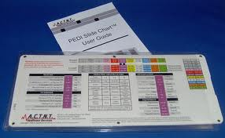
Références utiles
PediSTAT (2,99$)
PEDI slide chart
(17,95$ + envoi )
Pepid Online (254,95$)
PALS plus (Ste-Justine)
(725$)

Slide 52
Cours avancé en réanimation pédiatrique inspiré du PALS
Et maintenant, survivrez vous aux codes roses?...
Questions? Commentaires?

